Slide 1
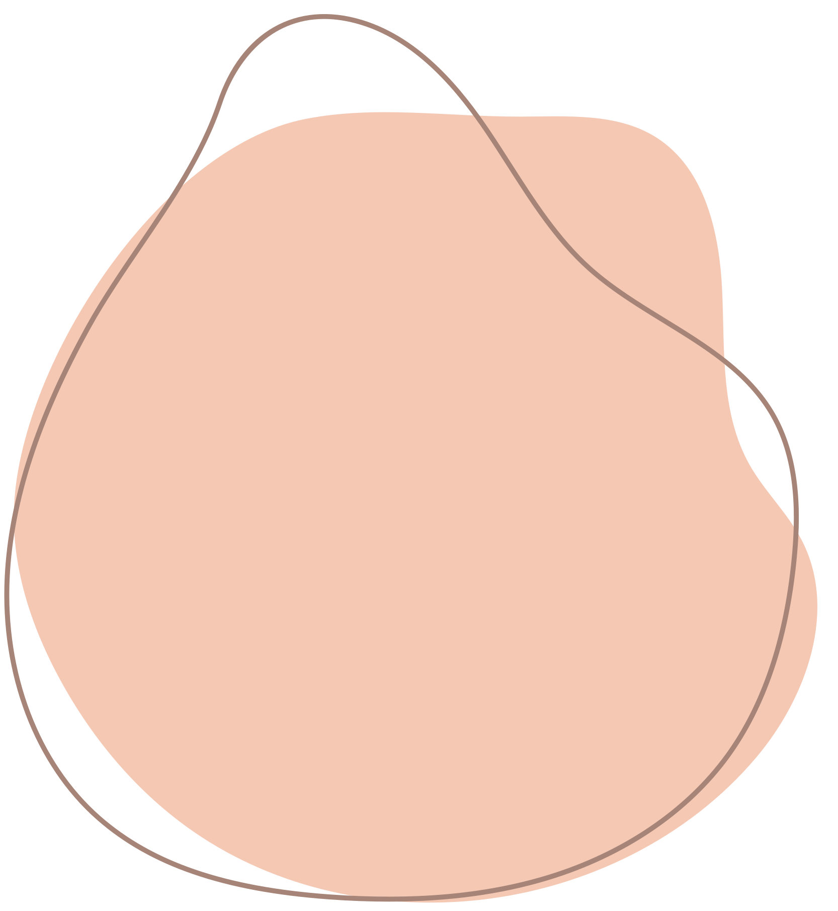
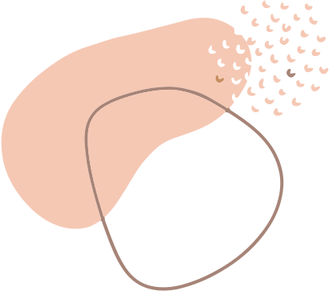

MAPEAMENTO DE OBJETO RELACIONAL
ALYSSON JOSE && RENATO SANTOS

Slide 2

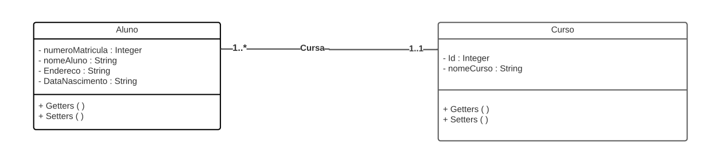

DIAGRAMA UML

Slide 3
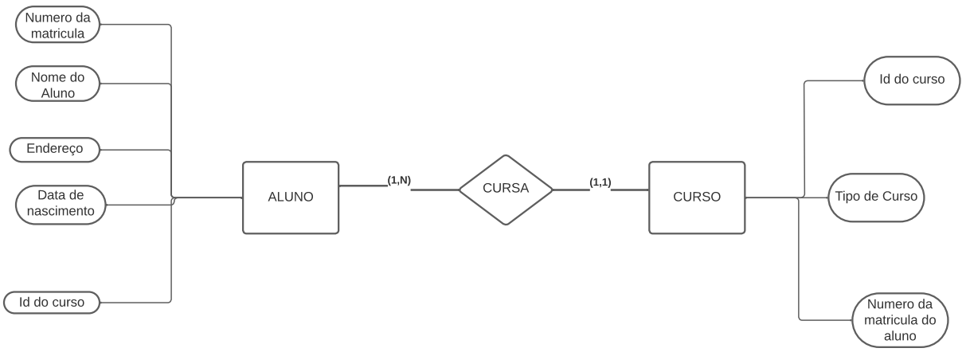
MODELO RELACIONAL

Slide 4

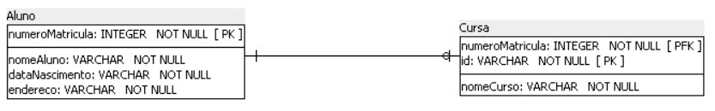
MODELO RELACIONAL

Slide 5
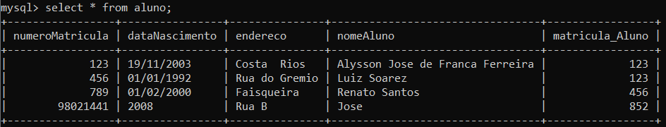
RESPOSTA MYSQL

Slide 6
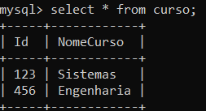
RESPOSTA MYSQL

Slide 7
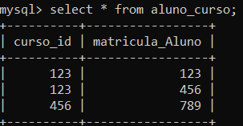
RESPOSTA MYSQL

Slide 8


CODIGO MAVEN

Slide 9
Obrigado!
Alysson Jose && Renato Santos

